Slide 1
专题-能源平衡表
南京邮电大学经济学院

Slide 2
能源平衡表定义
能源平衡表（Energy Balance）指以矩阵或数组的形式，反映特定研究对象（国家、地区、企业）的能源流入与流出、生产与加工转换、消费与库存等数量关系的统计表格。
根据研究对象和数据特征，能源平衡表可以分为：
全国/地区能源平衡表（实物量、标准量）
单项（品种）平衡表
综合平衡表

Slide 3
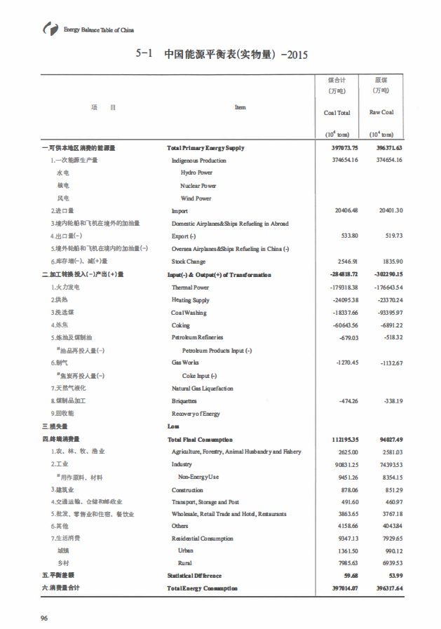
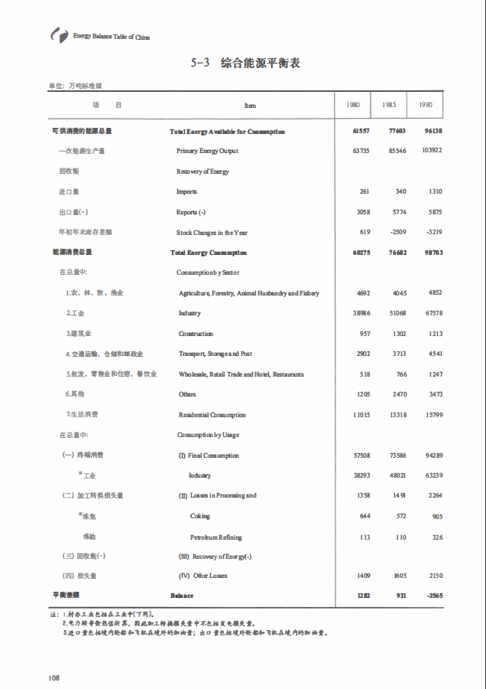
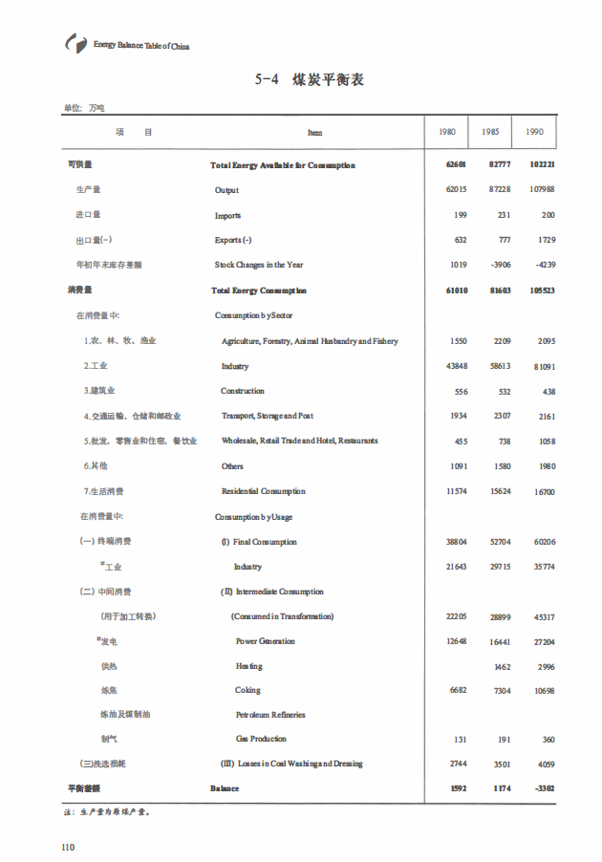
能源平衡表示例

Slide 4
能源平衡表的主要作用
全面系统地反映能源运行流程
反映能源的总供给和总需求
反映能源的供给结构和消费结构
反映能源使用、加工转换的效率和效益
为测算温室气体、应对气候变化工作提供依据
为各级政府制定能源政策、进行能源管理等提供可靠统计依据
Notes:
能源平衡表最核心的功能是反映能源的供给结构和消费结构。即通过对各种能源的生产、进口、出口、地区间流入与流出以及库存的描述，反映资源供给的来源结构、品种结构；对各种能源加工转换、终端消费以及消费去向、方式的描述，反映能源消费的类别结构、行业结构、使用方向结构以及加工转换与消费的比例关系等。

Slide 5
编制能源平衡表的核算原则
能量守恒原则
最重要的原则；所有能源各品种均需要有来源也需要有去向。
投入、产出、用途流向对应原则
能源加工转换要有投入、同时也要有流出，产出流向也应该有记载；用途流向主要指消费、销售、出口、流向其他地区或增加库存。
协调与统一原则
协调是指数字之间要协调，包括表内的数字、附表的数字、历史的数字等；统一是指数字计算口径、折算标准、行业分类标准、产品标准等统一。

Slide 6
全国能源平衡表
全国能源平衡表是把各种能源，按照能源品种之间的加工转换投入与产出的对应关系，有机的组合在一张表内，构成一幅棋盘式的数字矩阵。
实物量能源平衡表：根据各种能源的不同形态，分别采取不同的实物计量单位编制的平衡表，例如煤炭、焦炭等固体能源是以吨为单位，天然气以立方米为单位，热力以焦耳为单位，电力kwh。
标准量能源平衡表：以实物量能源平衡表为基础，将各种能源按照各自的指标系数，折算成标准能源单位，编制的能源平衡表，目前我国采用的标准能源单位是标准煤，即每千克标准煤的热值为7000大卡。

Slide 7
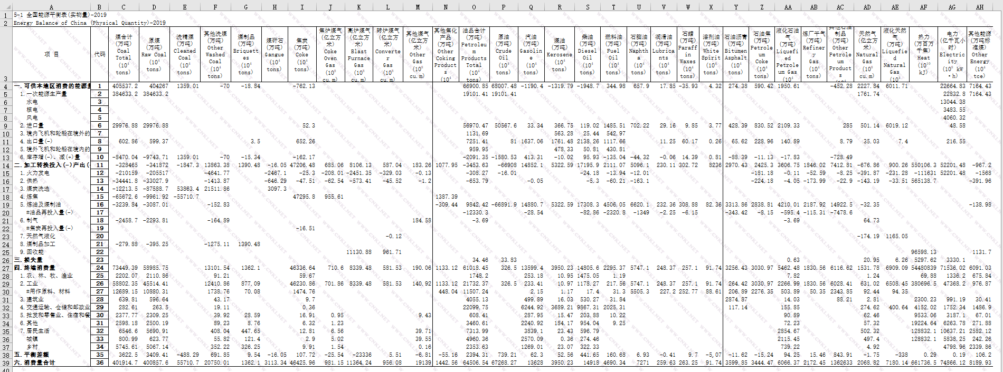
全国能源平衡表-2019年表

Slide 8
平衡关系说明-1
1. 三大矩阵：可供消费的能源量部分、能源加工转换核算部分、终端消费核算部分。同时还有损失量、平衡差额和消费量合计。
2. 主栏（行）列示指标，表示能源流向；宾栏（列）列示能源品种。
3.在可供消费的能源量部分矩阵中，出口、境外轮船飞机在境内的加油量、年末库存等指标在平衡表中用“—”表示，表示在计算可供本地区消费的能源量时，这些指标是扣减项，不是表示这些指标是负数。
4. 在能源加工转换矩阵中，“—”表示投入量，不表示投入量是负值。

Slide 9
平衡关系说明-2
主要横向平衡关系
可供本地区消费的能源量=一次能源生产量+进口量+境内飞机和轮船在境外的加油量—出口量—境外飞机和轮船在境内的加油量+库存变化 （资源平衡）
代码表示：1=2+6+7—8—9+10
加工转换投入量=火力发电+供热+煤炭洗选+炼焦+炼油及煤制油+制气+天然气液化+煤制品加工+回收能 （加工转换平衡）
代码表示：11=12+13+14+15+16+18+20+21+22
终端消费量=农林牧渔+工业+建筑业+交通运输+批发零售+其他+居民生活 （终端平衡）
代码表示：24=25+26+28+29+30+31+32

Slide 10
平衡关系说明-3
主要列向平衡关系
煤合计=原煤+洗精煤+其他洗煤+煤制品
代码表示：C=D+E+F+G
油品合计=原油+汽油+煤油+柴油+柴油+燃料油+石脑油+润滑油+石蜡+溶剂油+石油沥青+石油焦+液化石油气+炼厂干气+其他石油制品
代码表示：O=P+Q+R+S+T+U+V+W+X+Y+Z+AA+AB+AC

Slide 11
平衡关系说明-4
能源消费总量
能源消费总量是一定区域内国民经济各行业和居民家庭在一定时期内消费的各种能源的总和。
某种能源消费总量=能源加工转换投入量+终端消费量+损失量
平衡表中用“—”表示投入量，投入量等于加工转换矩阵中带负号的数据之和。
总矩阵平衡关系：可供本地区消费的能源量=加工转换投入量+终端消费量+损失量+平衡差额

Slide 12
名词介绍
1. 可供本地区消费的能源量：从能源资源角度看，本地区实际的可供消费的能源资源数量。
2.一次能源生产量：本地区原煤、原油、天然气、水电、风电、核电等生产量。
3. 回收能：指一些工业废料或城市垃圾回收作为燃料消费的能量，将其作为可供消费的资源中，比如高炉煤气回收后可以用作燃料，煤矸石、造纸黑液可以用于发电。
4. 进出口：报告期内进、出我国大陆边境的各种能源的数量，以海关统计为准。
5. 境内轮船和飞机在境外的加油量：指我国大陆地区的飞机、轮船等交通运输工具在国外和港澳台地区的加油量。
6.库存量:本地区某一时点实际结存的各种能源的数量。
7. 加工转换投入量：指生产二次能源的企业向能源加工转换装置投入的各种能源数量，在能源平衡表中用“—”表示投入量，不表示投入量为负值。
8. 加工转换产出量：指经过能源加工转换装置产出的二次能源产品及其他石油制品和焦化产品。
9. 加工转换损失量：加工转换投入量—加工转换产出量。
10. 火力发电：锅炉以水为介质将投入的一次能源转化为特定温度和压力的蒸汽，蒸汽推动汽轮机转子旋转，从而带动发电机发电。

Slide 13
名词介绍
11. 供热：锅炉以水为介质将投入的能源转化为具有一定温度和压力的蒸汽，供生产生活使用。
12. 煤炭洗选：通过一定工艺去除原煤中的矸石、灰分和杂质，并进行粒度分级，生产出符合质量标准、适合各种特定用途的洗煤产品的能源加工转换过程。
13. 炼焦：煤炭焦化的简称，指炼焦煤在隔绝空气条件下加热到1000℃左右（高温干馏），通过热分解和结焦产生焦炭、焦炉煤气和其他炼焦化学产品的工艺过程。
14. 炼油：原油经炼油装置工艺加工生产各种石油制品的能源加工转换工艺。
15. 制气：以煤为原料经过加压气化后，脱硫提纯制得的含有可燃组分的气体。
16.天然气液化:指将气态天然气在液化装置内通过降温、加压转变为液态天然气的生产过程。
17. 煤制品加工：在不改变煤炭基本属性的情况下，将其加工成各种固体、液体形态的能源加工转换过程，例如煤球、煤饼、蜂窝煤等。
18. 损失量：能源在输送、储存和管理过程中出现的跑冒滴漏损散等损失的能源数量。
19. 终端消费量：能源消费的最后一个环节，相对于能源加工转换环节而言，不包括加工转换投入量、加工转换损失量和损失量；终端消费等于第一产业+第二产业+第三产业+生活消费。其中第三产业包括交通运输、批发零售和其他。
20. 平衡差额：平衡表的可供量和消费量在平衡核算时，由于系统误差引起的差额；等于可供量—消费量合计。
21. 消费量合计：（两种含义），一是针对单一能源品种，指某种能源消费总量，等于能源加工转换投入量+损失量+终端消费量。其中投入量是加工转换矩阵中带负号的数据之和。

Slide 14
单项能源平衡表
反映某个能源品种的可供消费的资源总量及其构成（产量、进口、出口、地区间流入与流出、库存等）、消费总量及其行业构成，消费方式（用于加工转换或终端消费）及其构成；反映其供需平衡状况，等等。如煤炭平衡表、石油平衡表、天然气平衡表等。

Slide 15
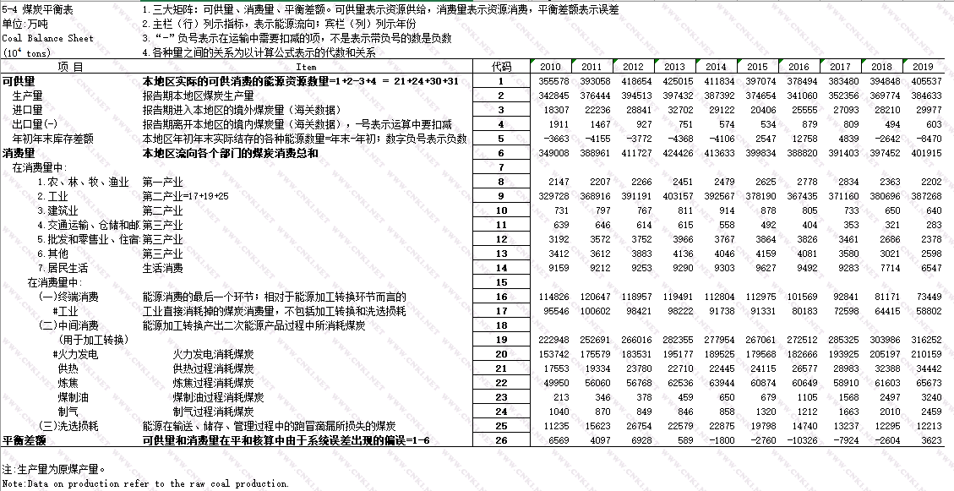
单项能源平衡表-煤炭平衡表

Slide 16
综合能源平衡表
反映报告期内所有能源品种的平衡。由于各种能源品种的原始计量单位不同，热值也不一样，必须采用标准量单位，使得各种能源可以加总。

Slide 17
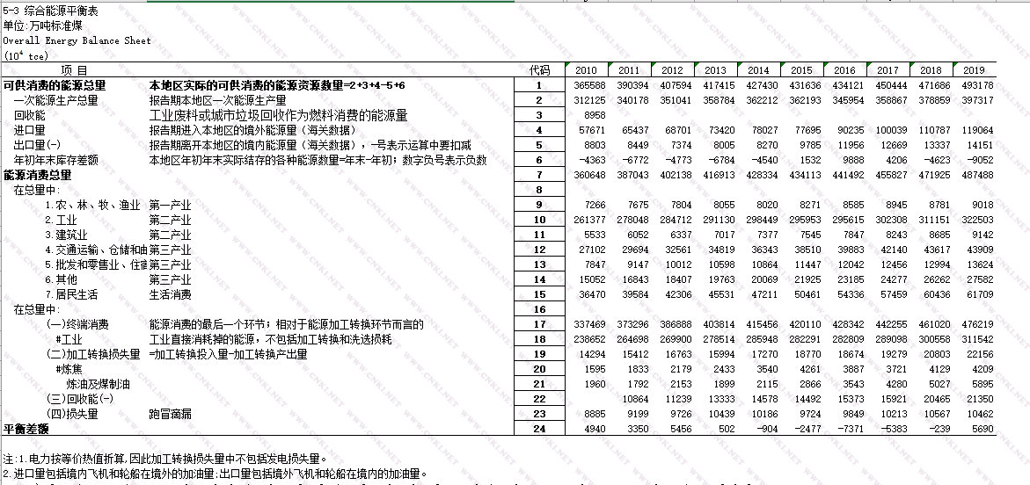
综合能源平衡表

Slide 18
能源平衡表或能源数据来源
国家统计局《中国能源统计年鉴》
国际能源署IEA https://www.iea.org/
英国石油公司BP https://www.bp.com/􀀒􀁚􀁚
美国能源情报署EIA https://www.eia.gov/
参考书：国家统计局能源司，能源统计工作手册：中国统计出版社。

